Slide 1
Máquinas de Estado Finito
Aluno:.............Beatriz Dora
………….Guilherme Henrique

Slide 2
Sumário
O que é
Regras
Onde se aplica
Exemplo 1 - Quebra cabeça
Exemplo 2 - Poste
Bibliografia

Slide 3
Modelo matemático usado para representar programas de computadores ou circuitos lógicos.
Constituido por:
M = [S, I, O, fs, fo]
• S : conjunto de estados finito;
• I : conjunto finito de símbolos (valores) de entrada;
• O : conjunto finito de símbolos (valores) de saída;
• fs : função (rotina) que gera um estado;
• fo : função (rotina) que gera uma saída;
O que é

Slide 4
Estado inicial;
Número finito de estados;
A cada ciclo a máquina deve estar em um, e somente um, dos seus estados;
As rotinas devem ser sincronizadas por ciclos;
Determinístico
Produção de saídas a partir de estados
Regras

Slide 5
Onde se aplica FSM
Automação de design eletrônico
Projeto de protocolo de comunicação
Análises de dados
Biologia
Inteligência artificial
Descrever sistemas neurológicos

Slide 6

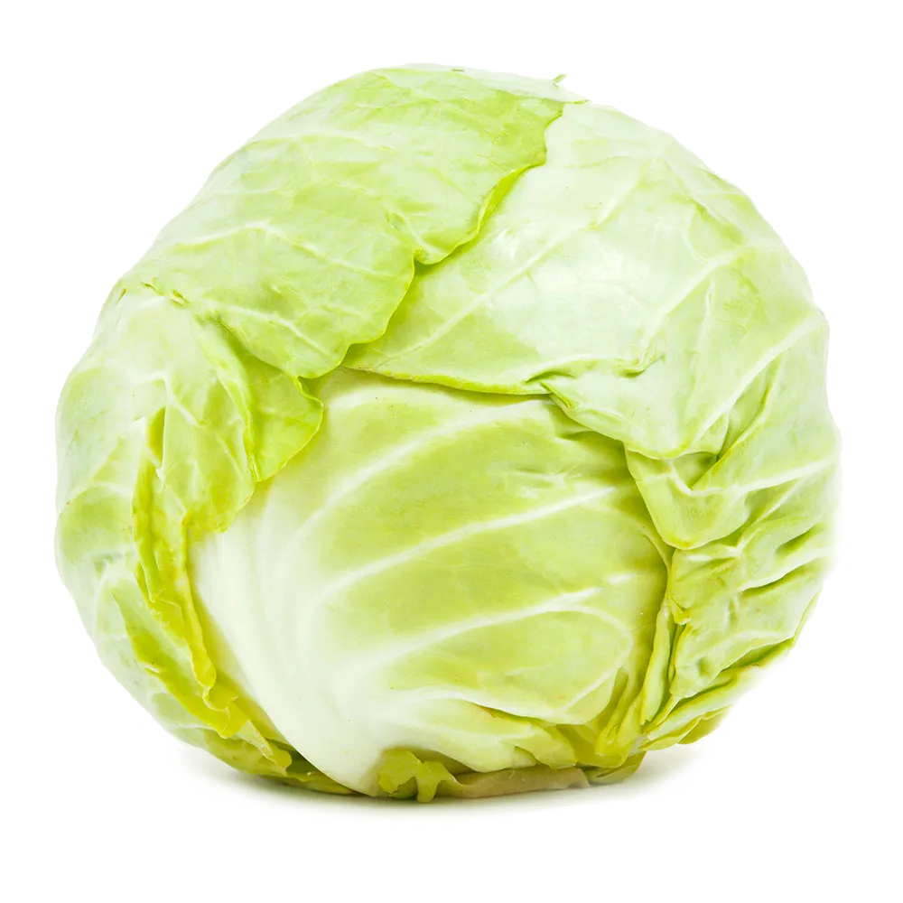
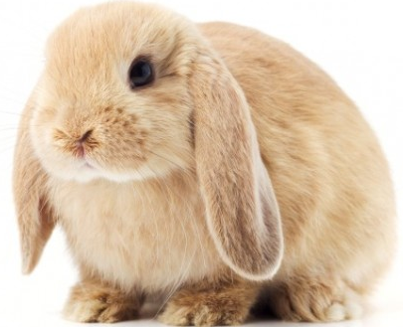
Exemplo 1 - Quebra Cabeça
Problema: O leão, o coelho e o repolho.

Slide 7
Quebra Cabeça
Um homem, um leão, um coelho e um repolho devem atravessar um rio usando uma canoa, com as restrições:
O homem deve transportar no máximo um dos três de cada vez.
O leão não pode ficar na mesma margem que o coelho sem a presença do homem.
O coelho não pode ficar com o repolho sem a presença do homem.
Notes:
https://rachacuca.com.br/jogos/o-lobo-e-a-ovelha/

Slide 8
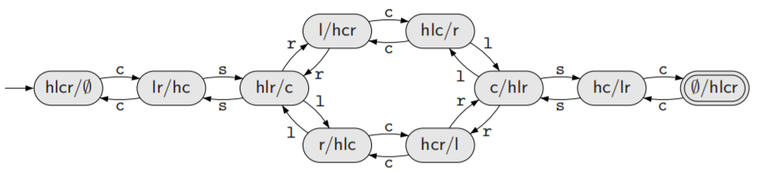
Diagrama de Estados
1. a1 = c: o homem leva o coelho da margem de partida para a de destino;
2. a2 = s: o homem volta sozinho da margem de destino para a de partida;
3. a3 = r: o homem leva o repolho da margem de partida para a de destino.
4. a4 = l: o homem leva o leão da margem de partida para a de destino.
Notes:
Grafo direcionado

Slide 9
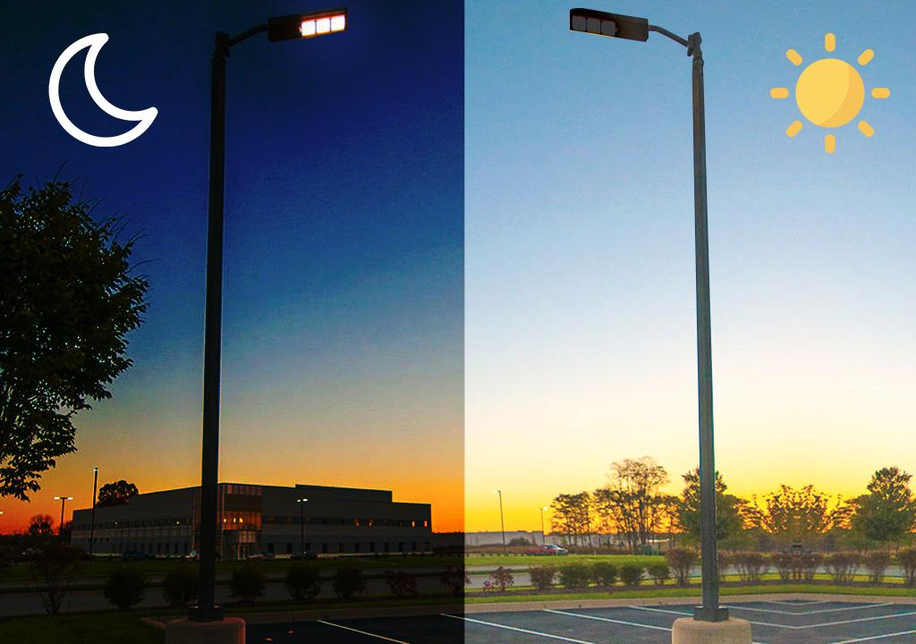
Exemplo 2 - O Poste

Slide 10
Temos uma máquina de estados finito M:
M = [S, I, O, fs, fo]
Onde,
S = {NOITE, DIA}
I = {x ∈ N / 0 ≤ x ≤ 1024}
O = {0, 1}
fs = SXI → S
fo = S → O
Tabela de Estado
Estado Atual | Próximo Estado |  | Saída
 | Entrada Atual
 | >cS | <cS
DIA | NOITE | DIA | 0
NOITE | NOITE | DIA | 1

Slide 11
Grafo de Estado
int cSensibilidade = 750;
< cS
< cS
NOITE
DIA
1
0
> cS
> cS

Slide 12
Função fs
Função fo
1 2 3 4 5 6 7 | S fs(S estado, int entrada) { if(entrada<cSensibilidade){ return DIA; } else { return NOITE; } }
1 2 3 4 5 6 7 8 9 | int fo(S estado){ if(estado==NOITE) { return 1; } if(estado==DIA) { return 0; } }

Slide 13

Repositório
github.com/Guihgo/maquinas_estado

Slide 14
Bibliografia
https://pt.slideshare.net/AndreKishimoto/mquina-de-estados-controlando-o-jogo-do-menu-ia?fbclid=IwAR1AeSs4S9xVNb5zmDUS8sHYE73Uq1Hh8rPky2BeO2UiedjdT57waEHeiOs
Bonato, V. Elementos de Lógica Digital II. Disponível em: http://wiki.icmc.usp.br/images/7/7d/Aula_5_-_StateMachine.pdf/ . Acesso: 26 de nov. 2018.
GERSTING, J.L. Fundamentos Matemáticos para a Ciência da Computação. 3 ed. LTC, 2010.
Máquinas de Estado. Disponível em: https://fenix.tecnico.ulisboa.pt/downloadFile/3779571788876/ . Acesso: 25 de nov. 2018.
Vieira, N.J. Introdução aos fundamentos da computação, Editora Thomson. Cap. 2. Disponível em: https://homepages.dcc.ufmg.br/~nvieira/cursos/tl/a17s2/livro/cap2.pdf . Acesso: 25 de nov. 2018.

Slide 15


OBRIGADO
bereatrizd@gmail.com
guioli.1998@alunos.utfpr.edu.br github.com/Guihgo

